Slide 1
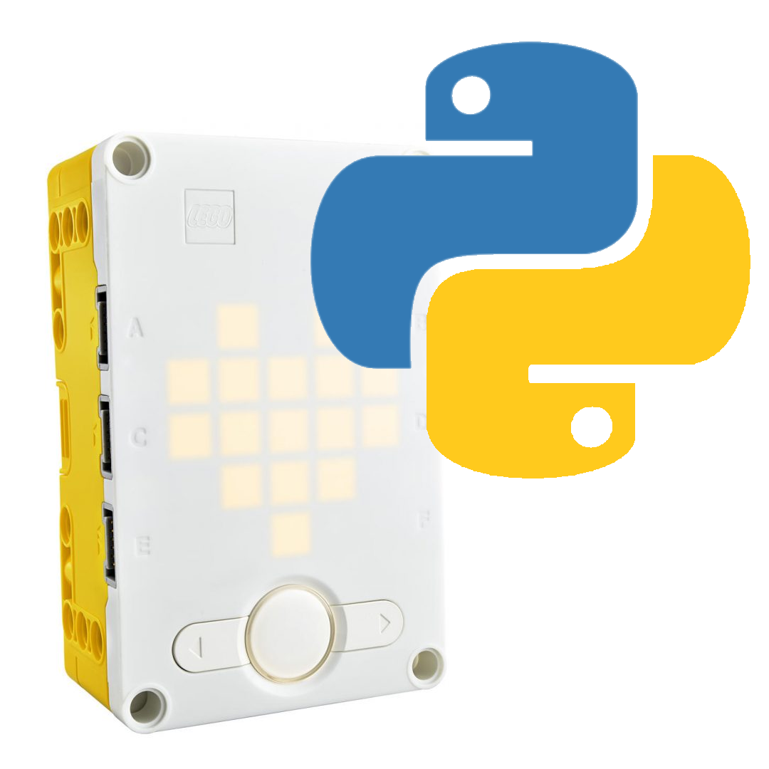

Slide 2
Hej Verden!

Slide 3
Forklar hvad du tror der sker
from hub import light_matrix
light_matrix.write('Hej, Verden!')

Slide 4
Forklar hvad du tror der sker
from hub import light_matrix
def hello():
light_matrix.write('Hej, Verden!')
hello()

Slide 5
Forklar hvad du tror der sker
from hub import light_matrix
def hello(name):
light_matrix.write('Hej, ' + name + '!')
hello('Verden')

Slide 6
Opgave 1
Få din Hub til at sige hej til dig, istedet for verden!

Slide 7
Kommentarer

Slide 8
Forklar hvad du tror der sker
# Dette er en kommentar.
from hub import light_matrix
# Dette er også en kommentar.
# Den næste linje er en kommentar
# light_matrix.write('Hello, World!')

Slide 9
Opgave 2
Indsæt og rediger koden fra det forrige slide, så den nederste linje ikke længere er en kommentar.
Hvordan gør man kode-linjer til en kommentar? (Hint: #)

Slide 10
Opgave 2.1
import time
from hub import light_matrix
# Vis et glad ansigt på Hub’ens lys-matrix.
light_matrix.show_image(light_matrix.IMAGE_HAPPY)
# Vent et sekund.
time.sleep_ms(1000)
# Vis et smilende ansigt på Hub’ens lys-matrix.
light_matrix.show_image(light_matrix.IMAGE_SMILE)
# Vent 0,2 sekunder.
time.sleep_ms(200)
# Vis et glad ansigt på Hub’ens lys-matrix.
light_matrix.show_image(light_matrix.IMAGE_HAPPY)
Forklar hvad du tror denne kode gør.
Du må gerne prøve at køre koden på din Hub.

Slide 11
Opgave 2.2
import time
from hub import light_matrix
# Denne funktion blinker med øjnene.
def blink():
light_matrix.show_image(light_matrix.IMAGE_HAPPY)
time.sleep_ms(1000)
light_matrix.show_image(light_matrix.IMAGE_SMILE)
time.sleep_ms(200)
light_matrix.show_image(light_matrix.IMAGE_HAPPY)
# Blink tre gange.
blink()
blink()
blink()
Forklar hvad du tror denne kode gør.
Du må gerne prøve at køre koden på din Hub.
Udfordring:
Rediger koden så hvert blink ikke tager lige lang tid. (Hint: Slide 5)

